Slide 1


Slide 2
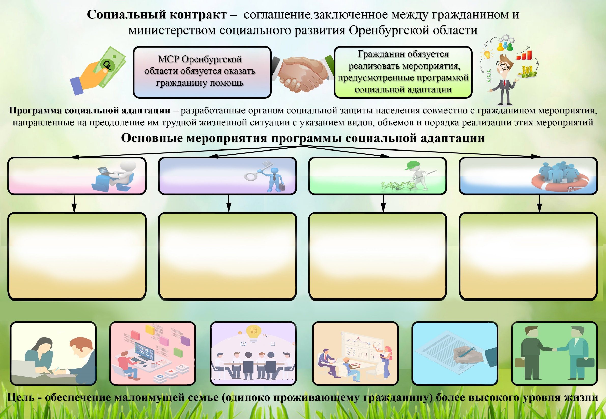
Поиск работы
Осуществление индивидуальной предпринимательской деятельности
Ведение личного подсобного хозяйства
Иные мероприятия
1) ЕДВ в размере прожиточного минимума на срок до 4 месяцев (1 месяц с заключения контракта, 3 месяца с даты заключения трудового договора)
2)Курсы обучения в размере до 30 тыс. рублей;
ЕДВ в период обучения ½ прожиточного минимума до 3 месяцев;
3)Возмещение работодателю расходов на стажировку не более 3 месяцев в размере МРОТ +страховые взносы во внебюджетные фонды
ЕДВ в размере до 250 тыс. рублей;
Курсы обучения до 30 тыс. рублей.
ЕДВ в размере до 100 тыс. рублей;
Курсы обучения до 30 тыс. рублей.
ЕДВ в размере прожиточного минимума на срок до 6 месяцев
Этапы разработки и реализации социального контракта
Гражданин обращается в КЦСОН с заявлением и документами лично характера
На территориальной межведомственной комиссии формируется и согласовывается программа социальной адаптации
Проект социального контракта с приложением программы социальной адаптации – направляется в МСР
МСР утверждает социальный контракт, осуществляет выплаты
Заявитель исполняет условия программы социальной адаптации
КЦСОН формирует необходимый пакет документов

